Slide 1
МОЯ РОССИЯ
МБДОУ д/с-к/в №7 г. Кропоткин
Муз. руководитель Перепелицына Е.Ю.

Slide 2
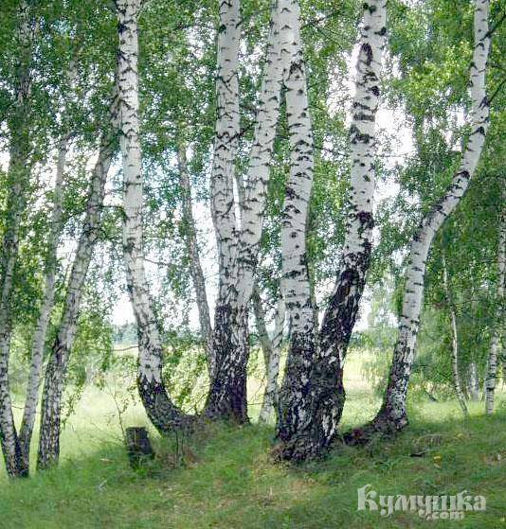
Для каждого человека нет ничего милей
родного дома, где он родился, родного города

Slide 3
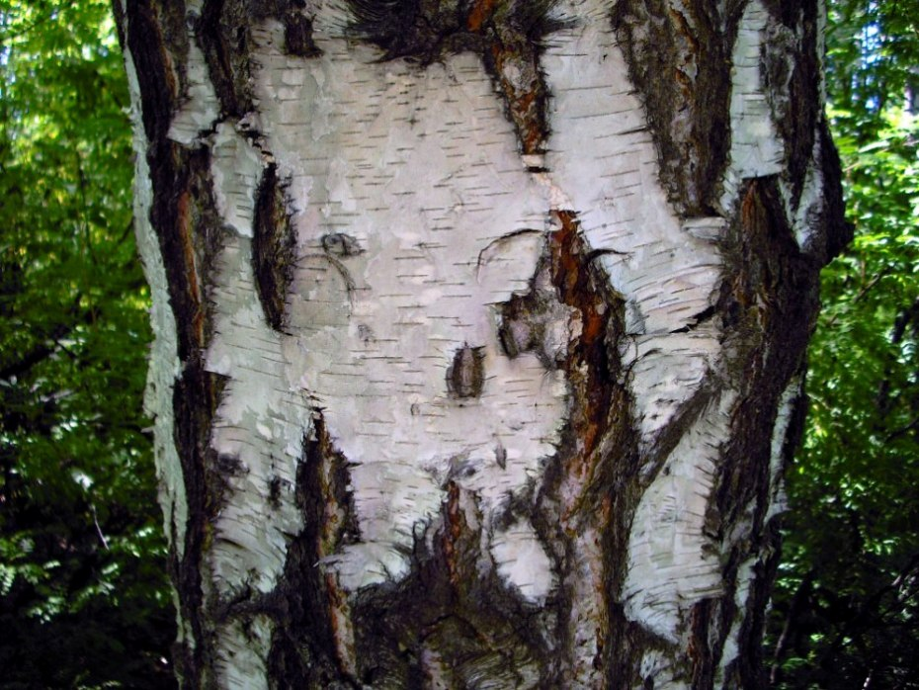

Slide 4
Что за чудо земля
В ярких красках весны,
Если птицы поют
И не слышно войны…?

Slide 6
И улыбка друзей
И улыбка в ответ.
И в полях золотых,
И в лесу молодом,
Ты прекрасна ,земля,
Человеческий дом.

Slide 9
ЦЦАРЬ

